Slide 1
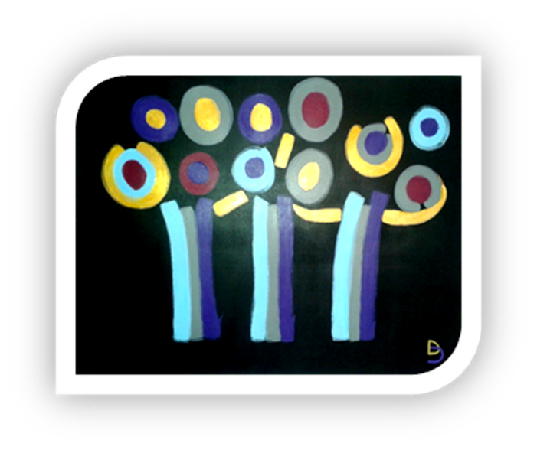
REV France Réseau français sur l’Entente de Voix
Une élaboration collective de l’expérience de l’entente de voix et autres perceptions inhabituelles

Slide 2
Pauline Guerry
Sophie Bouton
Christine Delaplace
Sandrine Castet
Membres du REV Bordeaux Métropole et Bassin d’Arcachon
Facilitatrices de rétablissement au sein du réseau

Slide 3
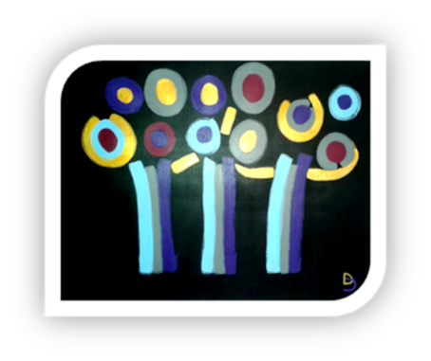
Le REV France (Vincent Demassiet – Yann Dérobert) http://revfrance.org/
Le Réseau français sur l’Entente de Voix (REV France) s’inscrit dans le Mouvement international sur l’entente de voix qui est représenté par une vingtaine de réseaux nationaux de par le monde.
Notre objectif est de promouvoir une approche des voix et des autres perceptions, expériences ou vécus inhabituels, respectueuse des personnes et de leur expertise.

Slide 4
Entendre des voix : une expérience humaine commune
Contrairement à une opinion largement répandue, y compris parmi les professionnels de la santé mentale, entendre des voix est une expérience humaine commune. Selon les études réalisées on estime la proportion d’entendeurs de voix au sein de la population générale entre 8 et 14 %. (Ref étude Beavan, 2011)
Il s’agit d’un chiffre bien supérieur à celui de la prévalence des « troubles schizophréniques » estimée par la psychiatrie à environ 1 % de la population

Slide 5
Le REV France
Nous considérons par ce fait qu’entendre des voix n’est pas, en soi, un symptôme de maladie mentale mais qu’il s’agit d’un phénomène porteur de sens pour les personnes concernées et que, pour ces raisons, il convient de prendre les voix en considération.
Pour ce faire, nous soutenons les initiatives locales destinées à sensibiliser les personnes à une approche ouverte des voix et à offrir aux entendeurs de voix des espaces d’expression où ils puissent parler de leurs expériences sans être jugés
ni enfermés dans une identité de malades.

Slide 6
Le REV France, c’est…
– une communauté de personnes (entendeurs de voix, professionnels et usagers de la psychiatrie, proches et amis) qui travaillent, ensemble, à la mise en œuvre d’une approche constructive des voix et autres expériences inhabituelles ;
– des groupes locaux d’entendeurs de voix permettant à chacun d’échanger, partager son expérience et ses stratégies pour faire face aux voix, ainsi qu’un appui pour le démarrage de nouveaux groupes ;
– des réunions thématiques pour débattre de sujets essentiels tels que la notion de « maladie » en santé mentale, l’usage des médicaments psychotropes, la médicalisation de la détresse sociale ;
– des actions de sensibilisation sur les voix à destination du grand public, des familles et des professionnels de la santé mentale, ainsi que la promotion d’une approche orientée vers le rétablissement (défense des droits, responsabilisation et prise en main de leur existence par les personnes elles-mêmes) ;
– un lien avec le Mouvement international sur l’entente de voix, INTERVOICE… et autres réseaux

Slide 7
A l’origine du REV : Hearing Voices
Les fondateurs: Marius Romme et Sandra Escher (Pays-Bas)
Marius Romme: psychiatre, fondateur et principal théoricien du Hearing Voices Movement dès 1987,
Sandra Escher: journaliste de formation, Dr en sciences
➔recherches et entretiens basés sur les expériences spécifiques et non sur des théories professionnelles
"Experience Focused Counselling " Sandra Escher, Marius Romme et Joachim Schnackenberg
Entretien de Maastricht pour les entendeurs de voix, Sandra Escher, Marius Romme et Patsy Hage
Entretien sur la paranoïa: Sandra Escher,
Peter Bullimore et Marius Romme
…

Slide 8
Le mouvement Hearing Voices
Une approche émancipatrice
De nouveaux postulats :
Entendre des voix n’est pas une maladie mais une manière de vivre sa conscience
Références à d’autres expériences ayant été pathologisées dans l’Histoire de la santé: être gaucher, homosexualité et autres comportements humains en écart avec la norme d’usage.
Développer l’acceptation sociale du fait d’entendre des voix
Entendre des voix n’est pas en soi un problème. Le problème peut résider dans la façon de vivre cette expérience, dans le sens
que nous lui donnons et les conséquences que leur(s)
présence(s) peuvent avoir sur notre vie.

Slide 9
Des recherches… au mouvement social
L’approche émancipatrice des chercheurs se transforme en mouvement social porté par les personnes qui entendent des voix et leurs alliés.
La société et la psychiatrie entendent une nouvelle voix :
Il n’est pas juste de vouloir éradiquer les voix. Il faut au contraire comprendre et faire bon usage de leurs messages, apprendre, accepter, vivre harmonieusement avec elles.
Il existe différentes façons de vivre l’expérience des voix
Des personnes qui souffrent dans leurs relations aux voix peuvent se rétablir : ce n’est pas le signe d’une
maladie mentale incurable.

Slide 10
La perspective du rétablissement
Fondée sur l’espoir pour la personne directement concernée et pour toutes celles qui l’entourent, la conviction, qu’il est possible de « s’en sortir ».
Fondée sur la légitimité d’une diversité de modalités de prise en charge, y compris dans les troubles graves tels que les psychoses.
Met au premier plan l’être humain et non pas le patient psychiatrique ou le professionnel (réf Deegan, 1988)
Repose sur une méthodologie de recherche et des résultats d’études statistiques systématisées

Slide 11
En conclusion
Les voix n’apparaissent pas sans raison. Leur présence a une signification. Le confort moral dépend beaucoup de la relation que la personne entretient avec les voix.
L’espoir, l’écoute sont au centre de la perspective du rétablissement ce qui implique une autre démarche que la démarche traditionnelle : diagnostic fait par les professionnels puis plan de traitement
Forte émergence de la narration de l’expérience personnelle : témoignages nombreux, écrits, filmés, en conférences, etc.
L’expertise par l’expérience devient centrale dans l’accompagnement afin non pas de se présenter comme modèle, mais proposer une facilitation

Slide 12
Témoignages
Pauline Guerry
Christine Delaplace

Slide 13
Hallucinations
250 euros
Deux cent cinquante euros
D’eux, sans sein, Kant héro
Deux sent sein Kant
Deux sent Saint qu’hante
Tu la vois tous les combien ?
Tue la voix. Tout laid. Con bien?
Tu, là, vois. Tous les cons bien?

Slide 14
Le REV Bordeaux Métropole et Bassin d’Arcachon
Création en 2014
Des espaces EVA (Entendeurs de voix et alliés) mensuels
Des espaces EV (Entendeurs de Voix) mensuels
Des forums : juin 2014 et octobre 2018 à Bordeaux
Une adresse mail: bordeaux33@revfrance.org (Une mail liste de 105 personnes ayant participé à une rencontre avec le REV Bordeaux ou désireuses de le faire et de rester informées)
Participation à la formation à l’Université de Bordeaux, Master 2 innovations sociales (Pauline Guerry – Sophie Bouton)

Slide 15
Pour 2020
Journée REV’Attitude(s), le samedi 30 mai, Marché des Douves, Bordeaux
Formation sur la perspective du rétablissement et la pair aidance en cours de construction à Bordeaux dans un centre de formation professionnelle.
Participation à la formation « S’approprier la perspective du rétablissement » , du 11 au 13 mai 2020, REV France, Paris
Participation et intervention au Congrès International: « Voix, paranoïa et au-delà: Accueillir toutes les expériences humaines »,
du 12 au 14 novembre 2020, Paris.
* Les groupes EVA et EV, un samedi matin par mois (Talence)

Slide 16
Merci pour votre attention!
http://revfrance.org/
bordeaux33@revfrance.org

